Slide 1

BÀI 3: DANH TỪ ĐỊA ĐIỂM
DANH TỪ
NGỮ PHÁP
GV: Nguyễn Thị Thu Hà

Slide 2
Nội dung bài học
SỐ ĐẾM( đếm tiền , đếm tầng )
ĐẠI TỪ CHỈ ĐỊA ĐIỂM
CHỖ NÀY ĐÓ KIA LÀ N
N LÀ CHỖ NÀY ĐÓ KIA
N1 のN2
BAO NHIÊU TIỀN

Slide 3
SỐ ĐẾM
100: hyaku ひゃく –> chú ý: không có số 1 (ichi)
200: ni hyaku にひゃく
400: yon hyaku よんひゃく
500: go hyaku ごひゃく
700: nana hyaku ななひゃく
900: kyuu hyaku きゅうひゃく
300: san byaku さんびゃく
600: rop pyaku ろっぴゃく
800: hap pyaku はっぴゃく

Slide 4
Các bạn cứ bình tĩnh nhé, tiếp tục đến hàng nghìn.
1000: せん –> chú ý: không có số 1 (いち)
2000-9000: số đếm + せん
3000: さんぜん
8000: はっせん
Tiếp tục nữa nào :
10.000: いちまん–> chú ý: bây giờ lại có số 1
100.000: 10 + 4 số 0 じゅうまん
1.000.000: 100 + 4 số 0 ひゃくまん
10.000.000: 1000 + 4 số 0 せんまん
100.000.000: いちおく

Slide 5
ĐẾM TIỀN
Đơn vị tiền tệ của Nhật là yên 円（えん）
1--->10: số đếm + 円（えん).
Từ 20 trở lên tương tự.
100, 1000,10000: ひゃくえん、せんえん、いちまんえん
2000--->9000: số đếm + せんえん。
Từ hỏi: bao nhiêu tiền = いくら

Slide 6
ĐẾM TẦNG
2,4,5,7,9: lấy số đếm + かい
1,3,6,8,10: いっかい、さんがい、ろっかい、はっかい、じゅっかい/じっかい
Từ 20 trở lên tương tự
100,1000,10000: ひゃっかい、せんかい、いちまんかい。
Từ hỏi: bao nhiêu tầng/ tầng mấy: なんがい

Slide 7
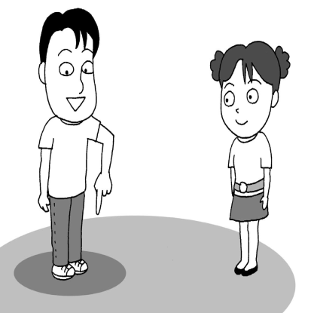
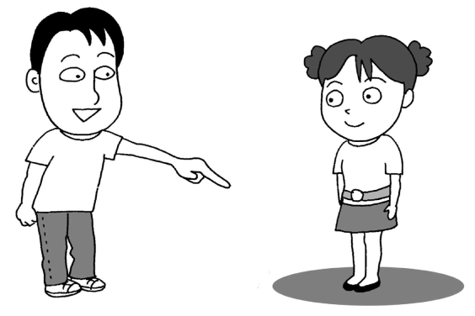
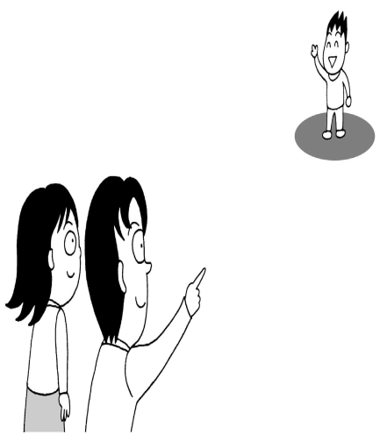
ĐẠI TỪ CHỈ ĐỊA ĐIỂM
意味(いみ)：chỗ này/ chỗ đó/ chỗ kia là ~

Slide 8
Đại từ chỉ địa điểm
ここ chỉ vị trí người nói đang ở hoặc khi người nói và người nghe ở cùng một chỗ
そこchỉ vị trí người nghe, gần người nghe hoặc nơi không quá xa cả người nghe và người nói
あそこchỉ chỗ xa cả người nói và người nghe
Lưu ý: 3 đại từ chỉ thị trên chỉ dùng cho địa điểm

Slide 9
ここ・そこ・あそこはđịa điểm です。
Ý nghĩa: Chỗ này/đó/kia là N
Ví dụ:
ここはきょうしつです。
そこはトイレです。
あそこはしょくどうです。
Chú ý: Khi người nói và người nghe ở cùng một địa điểm thì cả hai người đều sử dụng ここ.

Slide 10
N(địa điểm)はここ・そこ・あそこです。
Ý nghĩa: N ở chỗ này (chỗ đó, chỗ kia) (chỉ vị trí, tồn tại)
Ví dụ:
ロビーはここです。 Hành lang ở đây.
エレベーターはあそこです。 Cầu thang máy ở chỗ kia.
うけつけはそこです。 Tiếp tân ở chỗ đó.

Slide 11
N(địa điểm)はどこですか。
Ý nghĩa：Câu hỏi cho địa điểm:
Ví dụ:
ラオさんは うちです。
…マイさんは あそこです。
せんせいは きょうしつです。
...マリアさんは どこですか。
…にわです。
Chú ý: Có thể mở rộng trường hợp này cho địa điểm tồn tại của người và vật.

Slide 12
そちら・あちら・どちら
＊ Cách dùng:
Nghĩa tương đương với ここ・そこ・あそこ・どこ nhưng trang trọng, lịch sự hơn.
Nghĩa gốc của chúng là các đại danh từ chỉ phương hướng.
Ví dụ:
でんわはどちらですか。Điện thoại ở đâu nhỉ?
…あちらです。… Ở đằng kia.
（お）くにはどちらですか。Đất nước của bạn là ở đâu?
…ベトナムです。… Việt Nam.

Slide 13
Chú ý: Với câu hỏi 「あなたのかいしゃは どちらですか。」thì có thể hiểu theo 2 nghĩa: Công ty bạn ở đâu? và Công ty bạn là công ty nào? (tên công ty). Nhưng phần lớn được hiểu theo nghĩa thứ 2. Và ở đây, quy định là hiểu theo nghĩa thứ 2.
Ví dụ:
あなたのかいしゃはどちらですか。Công ty của bạn là công ty nào?
…TOSHIBA です。… Là công ty TOSHIBA

Slide 14
N1のN2
Cách Dùng 1：Dùng khi muốn nói 1 đồ vật nào đó có xuất xứ từ đâu, do nước nào hoặc công ty nào sản xuất ra
これ・それ・あれ は N1 (địa danh… )の N2です。
Ý nghĩa: Cái này/cái kia/cái đó là N2 của N1
Trong đó, N2 là vật / N1 là tên nước, tên hãng sản xuất
Ví Dụ:
あれはにほんのペンです。Kia là cái bút của Nhật.
それはソニーのテレビです。Đó là cái ti vi của Sony.
これはにっさんのじどうしゃです。Đây là ô tô của Nissan.

Slide 15
Câu hỏi どこの
これ・それ・あれはどこの N2 ですか。
Là câu hỏi cho mẫu câu trên, dùng để hỏi xuất xứ của đồ vật, muốn biết đồ vật đó có nguồn gốc từ đâu, do nước nào, công ty nào sản xuất.
Ví dụ:
これはどこの じどうしゃですか。Đây là ô tô của nước nào/công ty nào?
...にほんのじどうしゃです。Ô tô của Nhật.
Mở rộng:Có thể dùng để nói 1 công ty nào đó hoạt động trong lĩnh vực nào.なんの
Ví dụ:
FPTはコンピューターのかいしゃです。FPT là công ty về máy tính.
はたちはなんのかいしゃですか。Hatachi là công ty về cái gì ?
テレビのかいしゃです。Là công ty về tivi.

Slide 16
N は いくらですか。
Ý nghĩa: N bao nhiêu tiền ?
Ví Dụ:
このざっしはいくらですか。Quyển tạp chí này giá bao nhiêu?
....１００えんです。100 yên.
そのボールペンはいくらですか。Cái bút đó bao nhiêu tiền.
....１２０００ドンです。 12000 nghìn đồng.

Slide 17
The end!

